Slide 1

파이썬 프로젝트
자전거 수요 예측
김호원

Slide 2
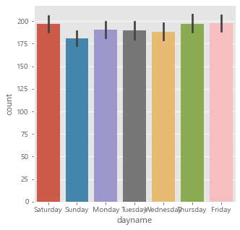
요일 별 대여량
요일간의 평균 대여량은 일요일에 조금 내려간다는 사실 말고는 모든 요일에 유사한 대여량을 보이고 있다.

Slide 3
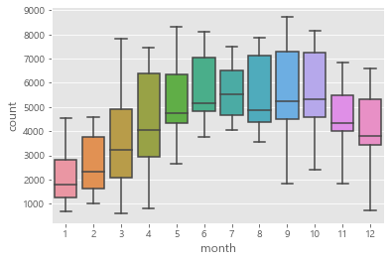
월 별 대여량
월 별 대여량은 9월까지 점차 오르다가 꺽이는 추세를 보이고 있다.

Slide 4
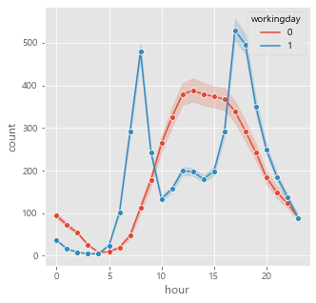
시간대 별 대여량
시간대별 대여량에서는 휴일에는 낮시간대가 평일에는 출퇴근 시간에 대여량이 높은 것을 보여준다.

Slide 5
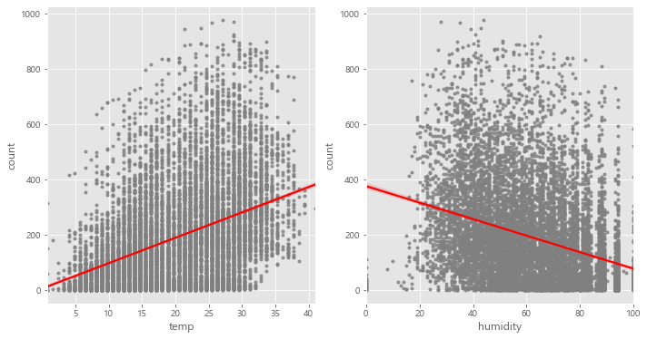
기온/습도 별 대여량
기온이 오를 수록 대여량이 우상향하는 경향을 보여주고 반대로 습도는 높을 수록 대여량이 우하향하는 경향을 보여준다.

Slide 6
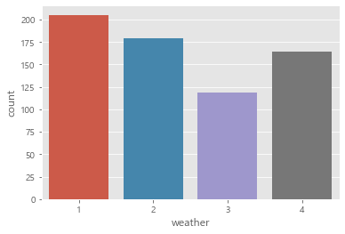
날씨 별 대여량
날씨가 좋을 수록 대여량이 높은 경향을 보여주지만 4에 해당하는 데이터는 1개 밖에 밖에 없어 이러한 그래프가 그려진다.

Slide 7
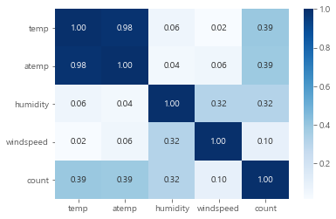
상관관계 분석
온도 혹은 습도와 대여량의 상관관계가 다른 상관관계에 비해 높게 나타나고 있다.

Slide 8
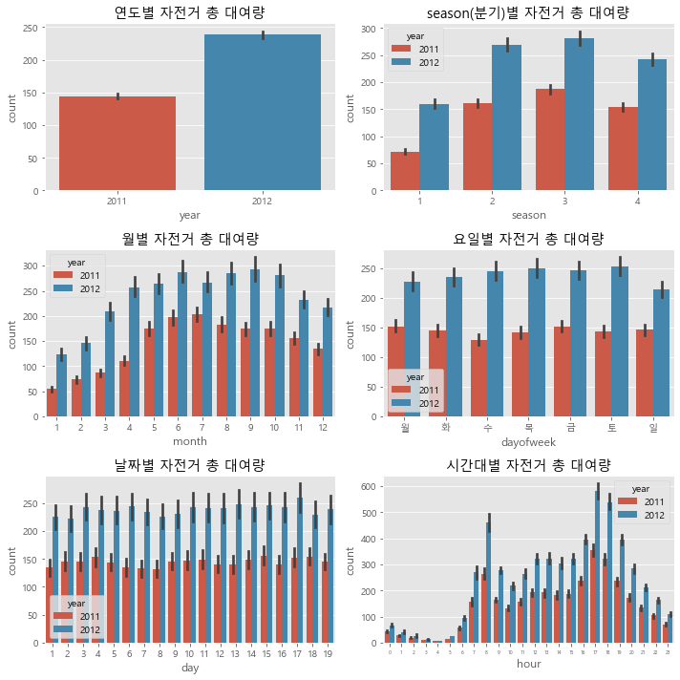
그 외 다양한 barplot 분석

